Slide 1

Элективный курс
«Математика и гармония
окружающего мира»
Тайны
золотого сечения
Занятие № 11.

Slide 2
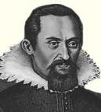
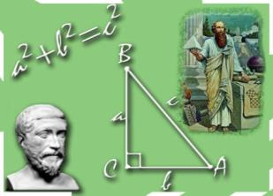

Геометрия владеет двумя сокровищами: одно из них – это теорема Пифагора, и другое – деление отрезка в среднем и крайнем.
Иоганн Кеплер
ЦЕЛЬ ЗАНЯТИЯ
Рассмотреть закономерности проявления «золотого сечения» в окружающем мире

Slide 3

Понятие «Золотое сечение»
Золотое сечение – это такое пропорциональное деление отрезка на неравные части, при котором весь отрезок так относится к большей части, как сама большая часть относится к меньшей; или другими словами, меньший отрезок так относится к большему, как больший ко всему.
a : b = b : c
или с : b = b : а.
(1-х) : х = х : 1

Slide 4
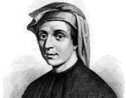
Ряд Фибоначчи
Ряд чисел 0, 1, 1, 2, 3, 5, 8, 13, 21, 34, 55 … известен как ряд Фибоначчи.
Каждый член последовательности, начиная с третьего, равен сумме двух предыдущих, а отношение смежных чисел ряда приближается к отношению золотого деления.
Все исследователи золотого деления в растительном и в животном мире, искусстве, неизменно приходили к ряду Фибоначчи как арифметическому выражению закона золотого деления.

Slide 5
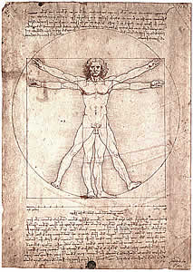
«Витрувийский человек» Леонардо да Винчи
Леонардо да Винчи , разрабатывая правила изображения человеческой фигуры, пытался на основе литературных сведений древности восстановить,так называемый «квадрат древних».
Леонардо да Винчи выполнил рисунок, в котором показано, что размах вытянутых в сторону рук человека примерно равен его росту, вследствие чего фигура человека вписывается в квадрат и в круг.

Slide 6
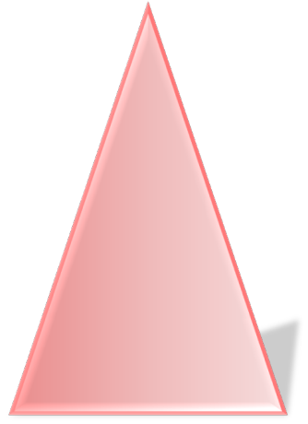
Золотой треугольник
Золотым называется такой равнобедренный треугольник, основание и боковая сторона которого находятся в золотом отношении:
А
В
С

Slide 7
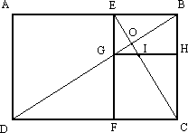
Золотой прямоугольник
Прямоугольник, стороны которого находятся в золотом отношении, т.е. отношение длины к ширине даёт число φ, называется золотым прямоугольником.

Slide 8
Домашнее задание
Длина прямоугольника равна 20 см. Найдите такую ширину прямоугольника, чтобы отношение длины к ширине составило «золотое сечение» =1,6.
2. Проверьте, насколько идеально одно из отношений вашей ладони: отношение длины указательного пальца к длине двух его фаланг от конца пальца. Измерьте с помощью линейки указанные длины и найдите их отношение. Округлите полученное число до десятых и сравните с =1,6.

